Slide 1
카카오, 네이버 ML API 자료 조사
2017. 10
코오롱베니트 Mobile융합팀

Slide 2



Agenda
1
ㅣ 카카오 음성 API
2
ㅣ 네이버 Clova, 파파고

Slide 3
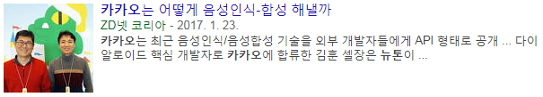
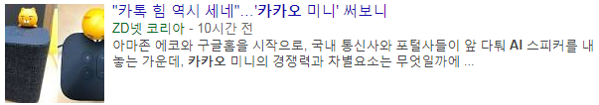
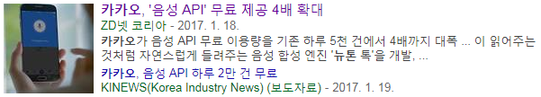
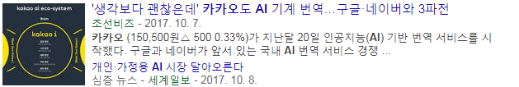
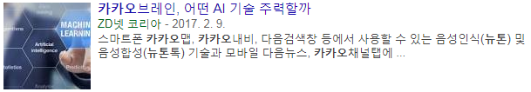
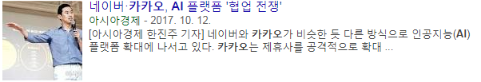
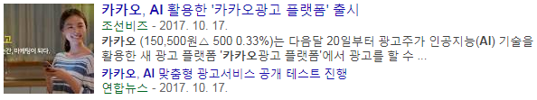
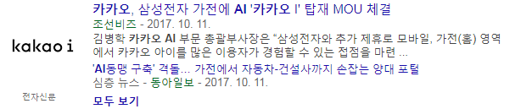
1. 카카오 음성 API
관련 뉴스
keyword : AI, 음성, 플랫폼
뉴톤(Newtone)
카카오 아이(i)

Slide 4
1. 카카오 음성 API
카카오 아이(i)
AI 핵심 기술을 결합한 통합 AI 플랫폼
음성엔진(음성 인식/합성 기술)
시각엔진(시각/사물 인식기술)
대화엔진(자연어 처리기술)
추천엔진(빅데이터 및 머신러닝 기반 추천기술)
번역엔진(다국어 번역처리기술)
카카오 오픈빌더 : 카카오 AI 기술 및 카카오톡 접점이 필요한 파트너나 개인에게 제공되는 플랫폼(내년 상반기 오픈 예정)

Slide 5
1. 카카오 음성 API
뉴톤(Newtone)
Newtone API는 크게 두 가지 기능 제공
Speech-to-Text : 사람이 말하는 음성 언어를 컴퓨터가 해석해 그 내용을 문자 데이터 변환
Text-to-Speech : 문자 데이터를 사람이 이해할 수 있는 음성 언어로 변환
How to...
2014년 1월부터 딥러닝 기술 적용
100만개 단어로 된 범용 어휘 사전을 확보
DNN(Deep Neural Network) 기반 TTS
* DNN 응용 : 자동 음성 인식, 이미지 인식, 자연어 처리, 마약 발견 및 독성학, 고객 관계 관리, 생물 정보학, 모바일 광고

Slide 6
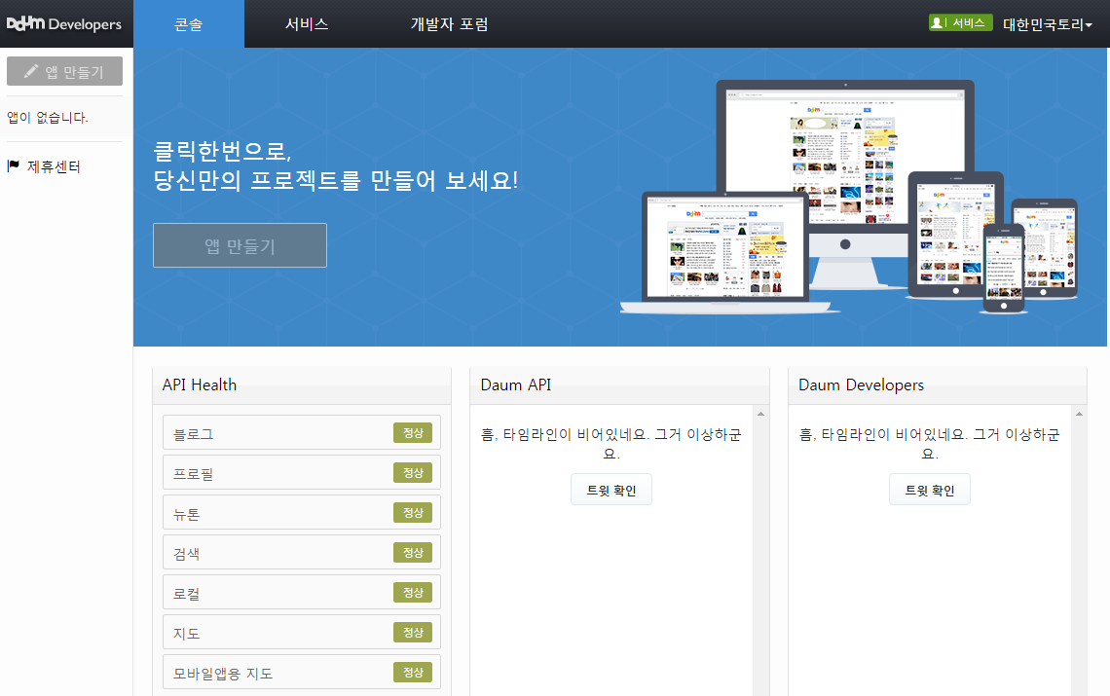
1. 카카오 음성 API
뉴톤(Newtone)
Daum Developers 에 로그인하여 “앱 만들기＂로 신규 앱을 생성하고 앱에서 사용할 API를 선택
OS(Android/iOS)에 맞는 SDK를 다운로드 후, 화면 구현
https://developers.daum.net/console

Slide 7

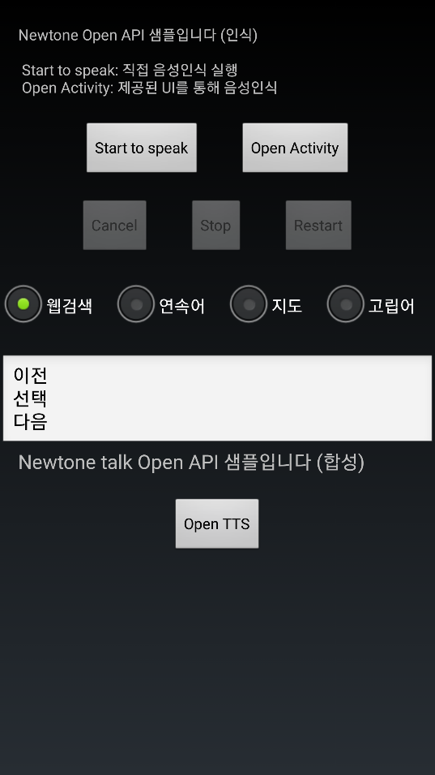
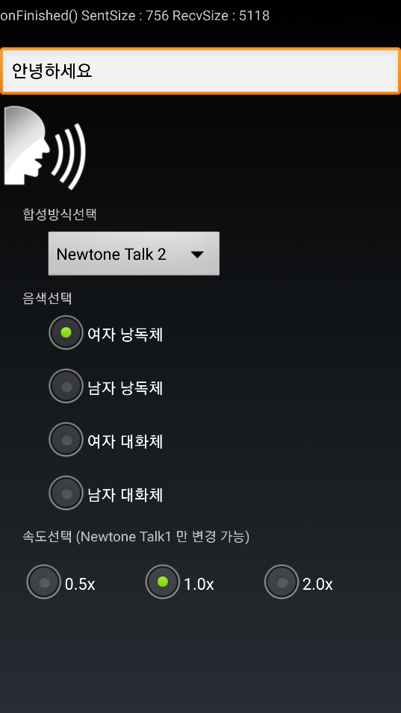
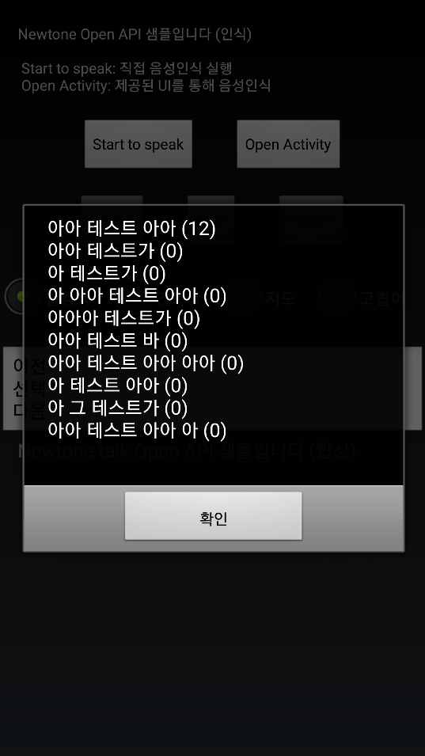
1. 카카오 음성 API
뉴톤(Newtone)
“아아 테스트 아아＂
CONFIDENCE_VALUES
Speech-to-Text, Text-to-Speech 모두 테스트 가능
라이브러리는 .so 파일로 제공

Slide 8


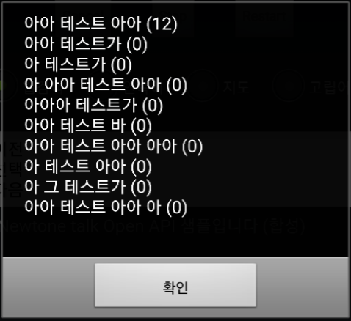
1. 카카오 음성 API
뉴톤(Newtone) 앱 사용 API Process
API 발급
SDK 설정
Permission설정
라이브러리 초기화
리스너 설정
Daum Developers site에서 발급
OS에 맞는 SDK 다운로드 및 설정
인터넷 접속, 녹음, 네트워크 접속허용, 스토리지 허용
JNI를 통한 .so 라이브러리 초기화
음성 처리 결과 리스너 설정
...
콜백 처리
Newton
Cloud에서 처리한 음성해석 결과를 콜백 메소드로 처리

Slide 9

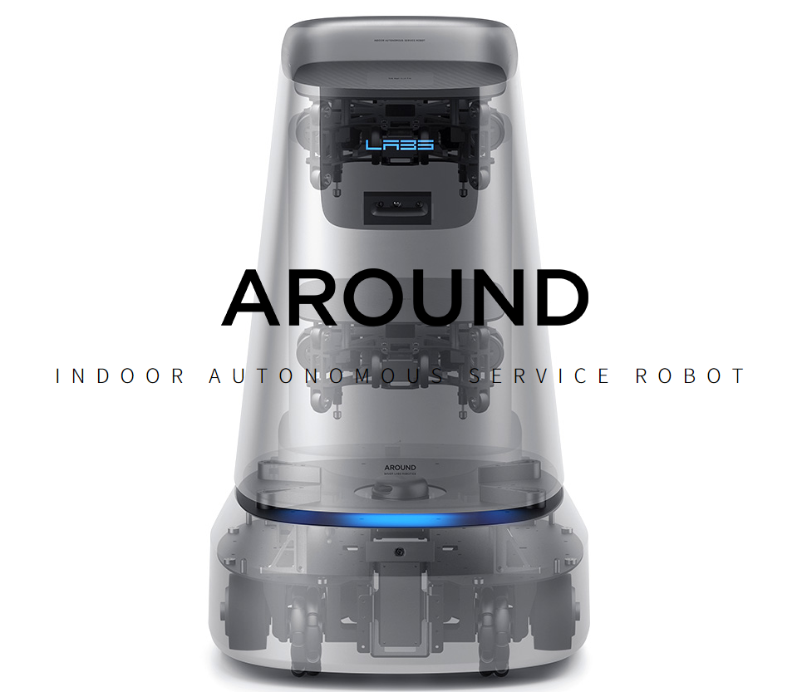
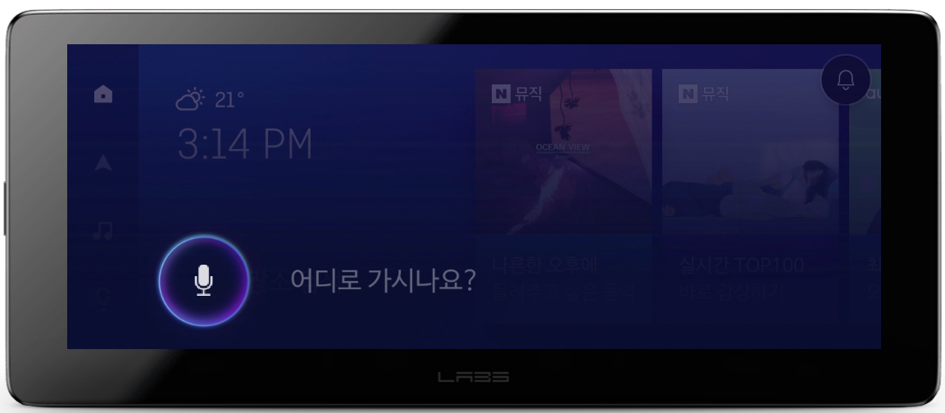
2. 네이버 Clova, 파파고
Clova
Clova Brain
두뇌에 해당(자연어처리, 다이얼로그 매니저, 인공신경망 기계번역, 추천, 검색엔진 등)
2
analyze
Clova Extension Kit
콘텐츠/서비스 연결을 통한 Clova Brain 기능 확장(출시전)
Clova Interface
인간의 오감에 해당
1
input
Clova Interface Connect
디바이스 및 애플리케이션 연결(출시전)
Clova
CLOud Virtual Assistant의 약자
네이버와 라인이 공동으로 조성하는 AI 생태계
로보틱스, AI, 자율주행, 3D 측위
keyword : CNN, RNN, RL, Robot vision, ML

Slide 10
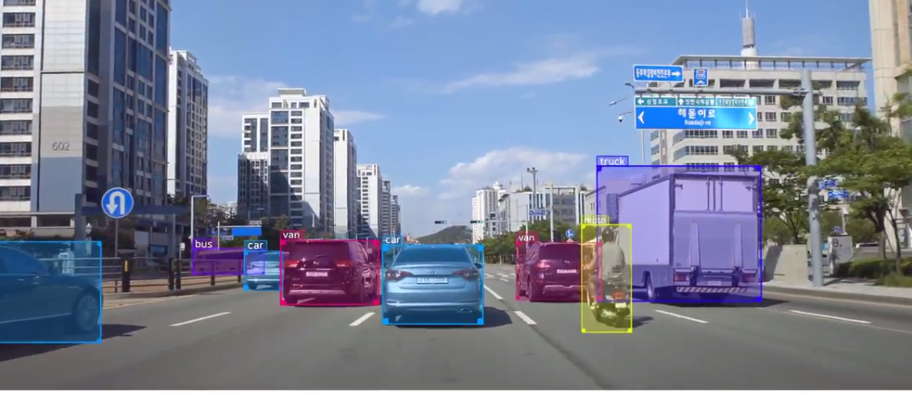
2. 네이버 Clova, 파파고
Clova
환경 인지 기술
R-CNN(Region Convolutional Neural Network)

Slide 11
2. 네이버 Clova, 파파고
Clova
Clova는 크게 2가지로 구성
Clova platform : 에코 시스템
Clova A.I API : 음성 인식(Clova Speech Recognition), 음성 합성(Clova Speech Synthesis), Clova Face API
Clova Face API
얼굴 감지(Face Detection) : 사진에 얼굴 감지
-> R-CNN(Region Convolutional Neural Network)
눈코입 감지(Face Landmark Detection) : 어느 방향으로 기울어져 있는지 감지
얼굴 인식(Face Recognition) : 닮은 유명인 찾기
-> CNN
얼굴 특징 추출(Face Feature Extraction) : 나이, 성별, 표정 등 특징 추출

Slide 12
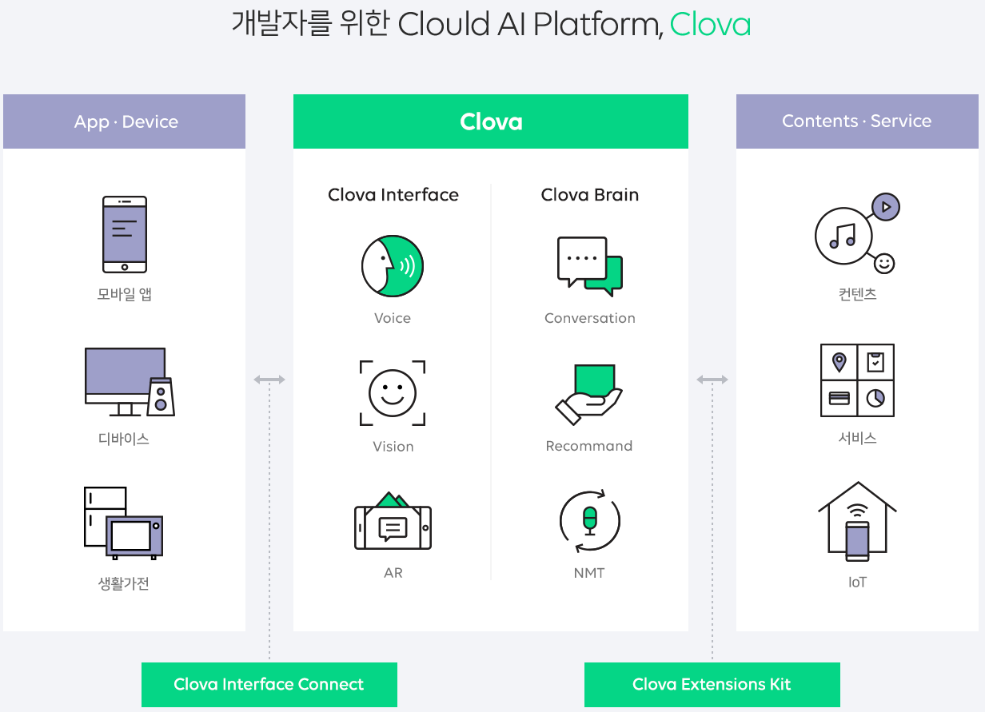
2. 네이버 Clova, 파파고
Clova
(출시전)
(출시전)
NMT : Neural Machine Translation(인공 신경망 기계번역기술)

Slide 13
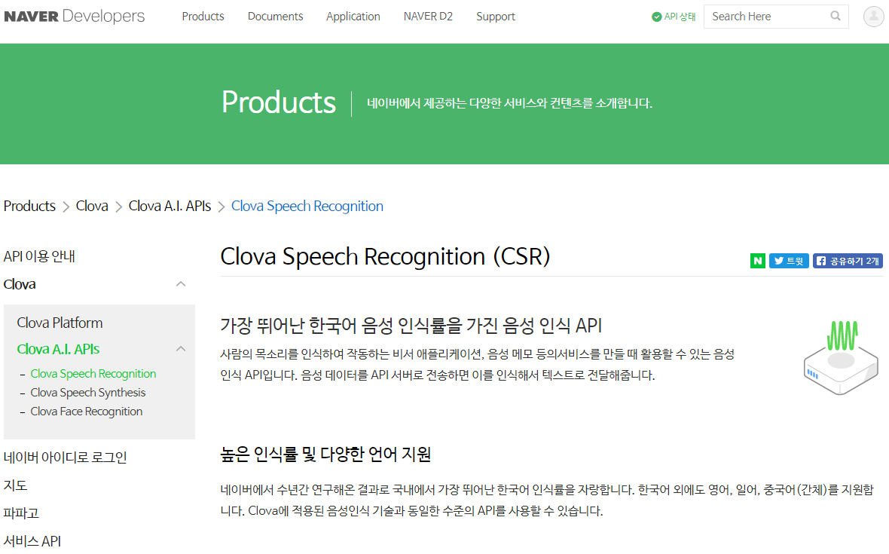
2. 네이버 Clova, 파파고
Clova
Naver Developers 에 로그인하여 “오픈 API 이용신청＂로 신규 어플리케이션을 생성하고 앱에서 사용할 API를 선택
https://developers.naver.com/products/clova

Slide 14
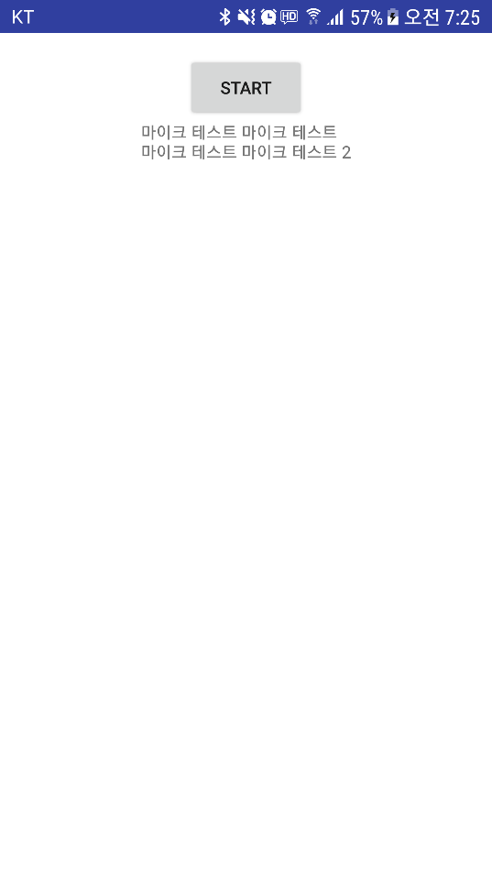
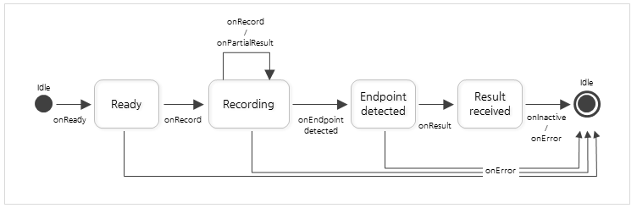

동작 Process
짧은 시간 녹음한 걸, Clova Interface에서 받아서 Clova Brain에서 처리하고 그 결과를 반환
Speech-to-Text만 가능
Boiler-plate code 정도만 제공

Slide 15
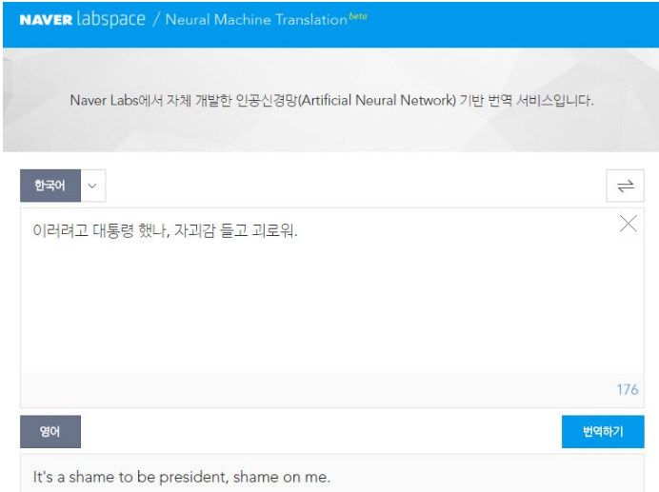

2. 네이버 Clova, 파파고
파파고
Papago
2016년 8월 선보인 인공지능 기반 번역기
한국어, 일본어, 중국어, 영어, 스페인어, 프랑스어 6개 언어 번역
Naver labspace의 번역기의 서비스 버전(PC/Mobile)
인공신경망 3개의 층을 쌓아서 번역 처리(신문기사)

Slide 16
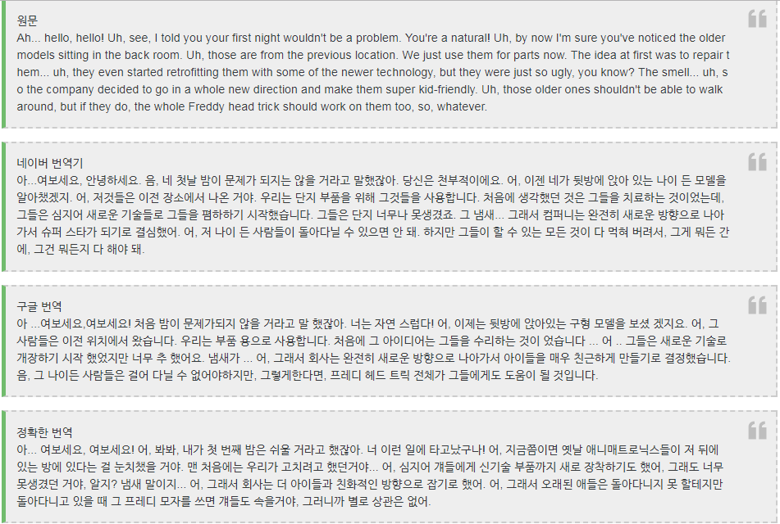
2. 네이버 Clova, 파파고
파파고
구글 번역과 자주 비견되는 예

Slide 17
2. 네이버 Clova, 파파고
파파고
Papago API는 크게 2가지로 구성
Papago NMT 번역 : Neural Machine Translation(인공신경망 기반 기계번역)
-> 입력 문장을 신경망(encoder)을 통해 문장벡터로 변환, 문장을 생성하는 신경망(decoder)
을 대규모 병렬 코퍼스로 부터 자동 학습
Papago SMT 번역 : Statistical Machine Translation(통계 기반 기계번역)
-> 문장을 단어나 구문 단위로 쪼개어 통계상 가장 자연스럽다고 판단되는 번역결과 제시

Slide 18
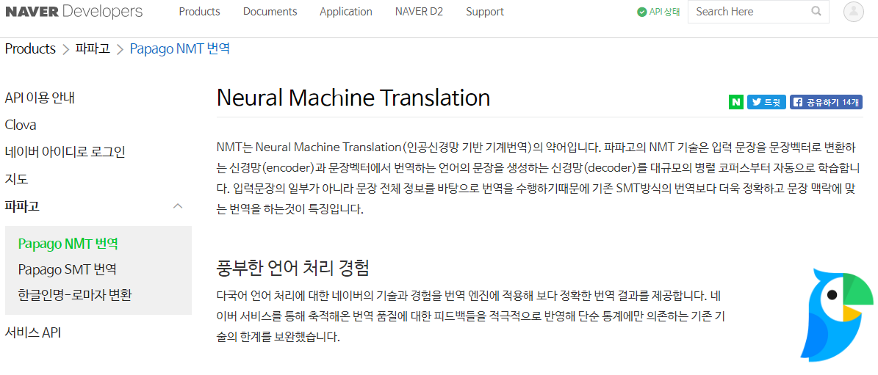
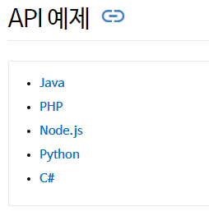
2. 네이버 Clova, 파파고
파파고
Naver Developers 에 로그인하여 “오픈 API 이용신청＂로 신규 어플리케이션을 생성하고
앱에서 사용할 API를 선택
https://developers.naver.com/products/nmt
다양한 언어(Java, PHP, Node.js, Python, C#)로 예제 제공

Slide 19
Q&A

